Slide 1
【删除重复项与数据分列】
删除重复项
单列快速排重
高亮显示重复项
数据分列
‌通过分隔符号分列
‌‌通过固定宽度分列

Slide 2
考点案例1:
请打开考生文件夹下文档“ET-01.xlsx”
在“销售资料”工作表中，删除订单编号重复的记录（保留第一次出现的
那条记录），但须保持原订单明细的记录顺序。

Slide 3
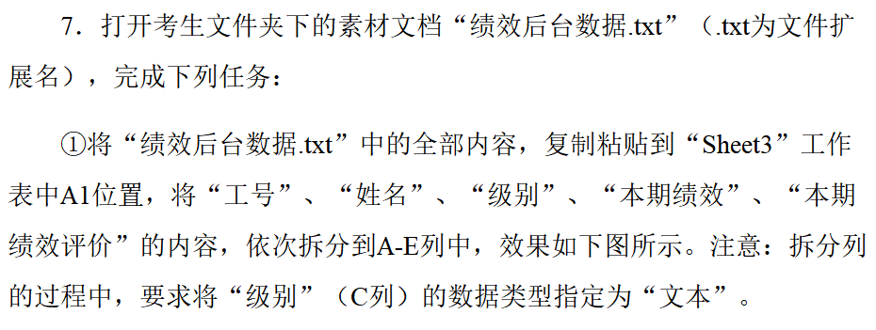
考点案例2:
请打开考生文件夹下文档“ET-02.xlsx”

